Slide 1
Tugas 3

Slide 2
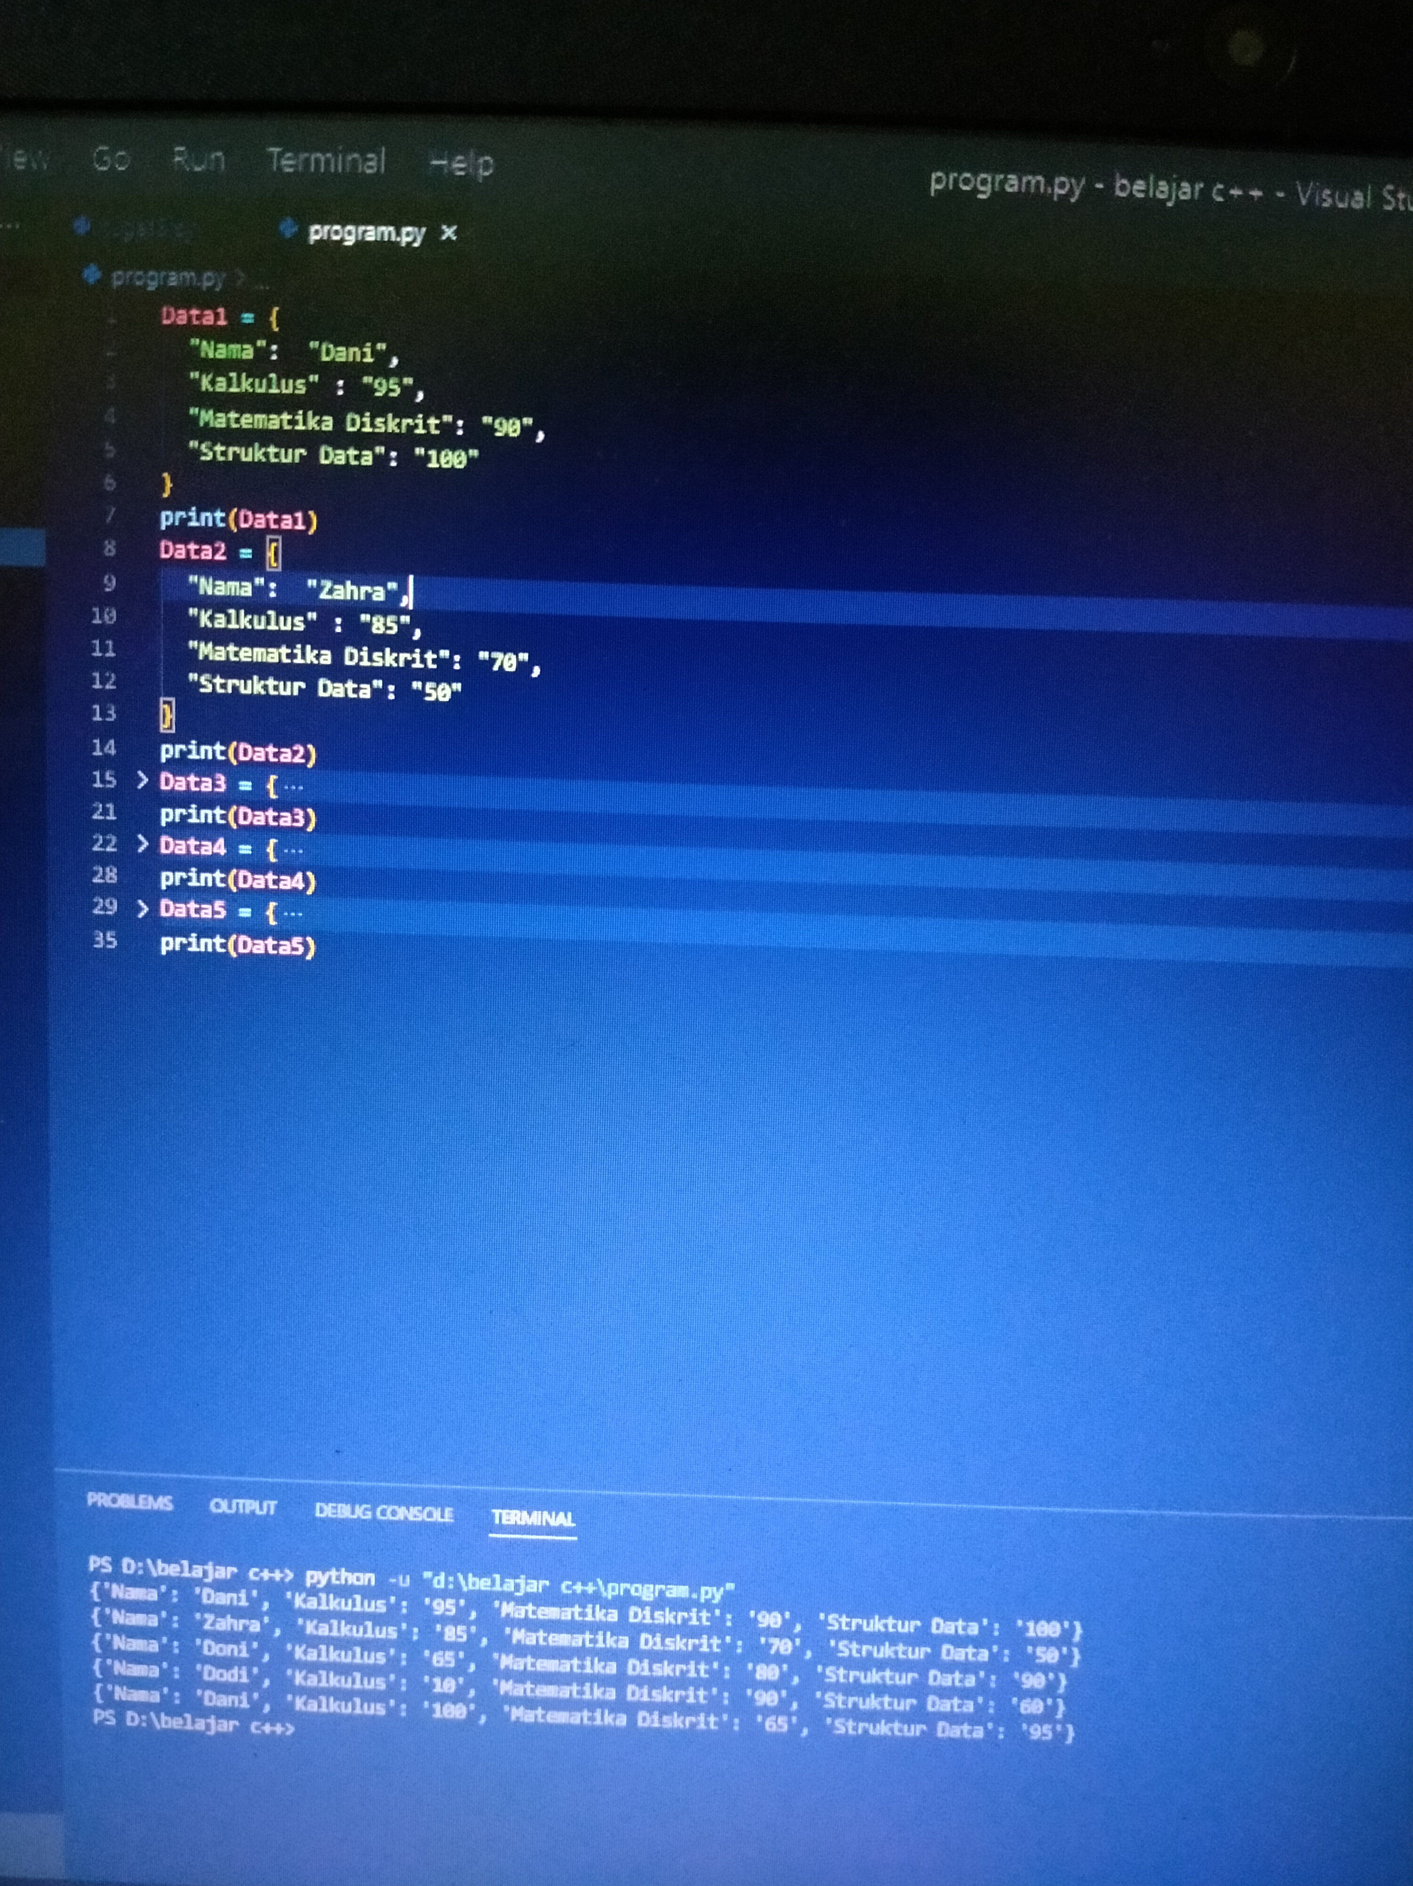
List
Lengkapi codingan

Slide 3
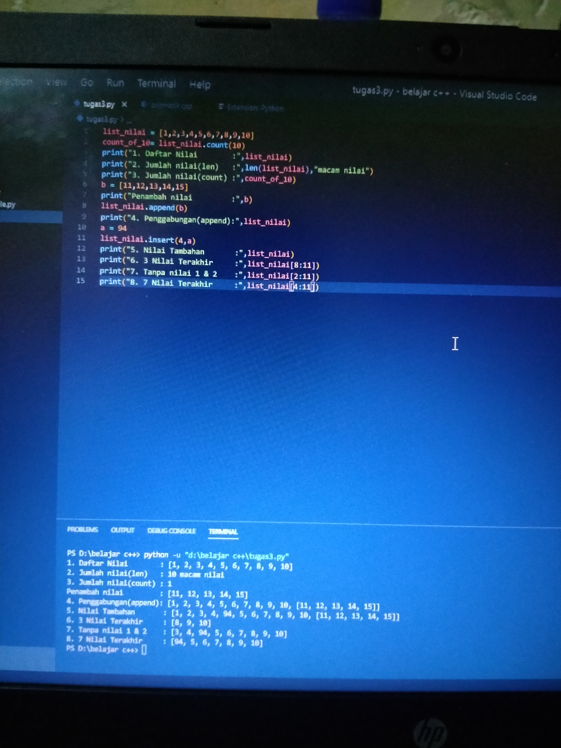
Tugas Dictionary
Membuat program yang menampilkan 5 mahasiswa, dgn keriteria 3 mata kuliah

